Slide 1

DEPARTAMENTO DE CIENCIAS ADMINISTRATIVAS, ECONÓMICAS Y DE COMERCIO
CARRERA DE INGENIERÍA EN MERCADOTECNIA
TRABAJO DE TITULACIÓN, PREVIO A LA OBTENCIÓN DEL TITULO DE INGENIERO EN MERCADOTECNIA
TEMA: ESTUDIO TRANSVERSAL DEL DESEMPLEO EN LAS MUJERES CABEZAS DE HOGAR EN EL DISTRITO METROPOLITANO DE QUITO 2010 - 2015
AUTOR: GABRIELA PATRICIA MEJÍA VILLALBA
DIRECTOR: ING. FARID MANTILLA VARGAS MBA/MSC/DSG/EEG/DCD.
SANGOLQUÍ
2016

Slide 2
CAPÍTULO I
Introducción
CAPÍTULO II
Estudio de mercados
CAPÍTULO III
Estrategias y propuestas
CAPÍTULO IV
Conclusiones y recomendaciones

Slide 3
CAPÍTULO I
Introducción
El desempleo en las mujeres de América Latina, su costo económico y social.

Slide 4
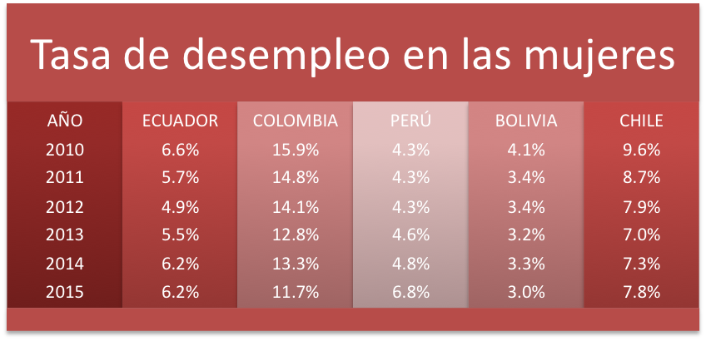
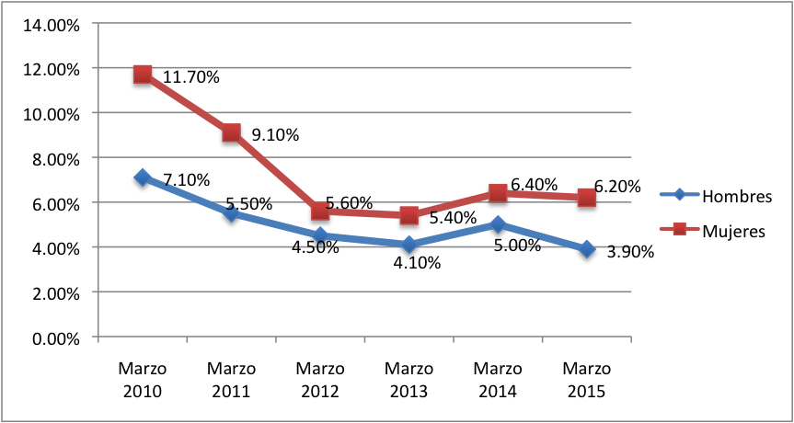
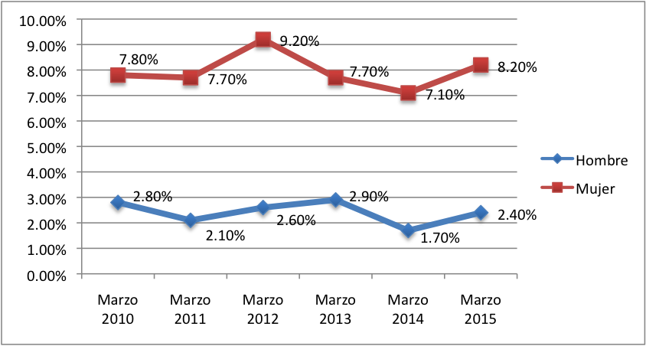
El desempleo, un problema económico latente en América Latina
Tasa de desempleo por sexo a nivel urbano en Ecuador, marzo 2010-2015
Tasa de empleo no remunerado por sexo a nivel urbano en Ecuador, marzo 2010-2015

Slide 5
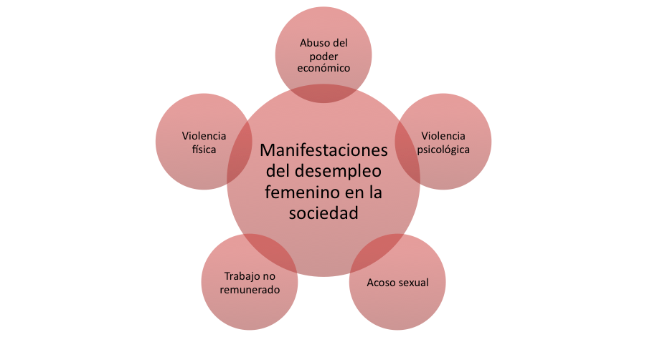
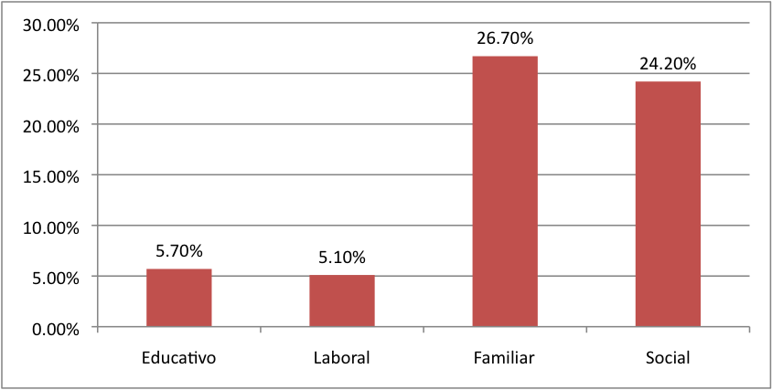
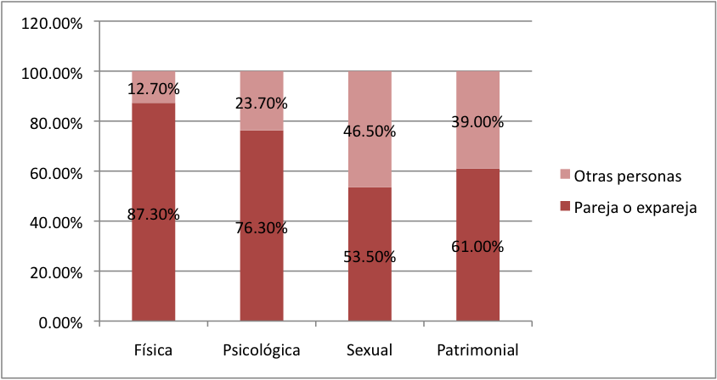
Desde una perspectiva social, el desempleo es más que una cifra monetaria.
Tipos de violencia de género en Ecuador
Violencia psicológica por ámbito

Slide 6
Marco teórico
Cifras de evolución del desempleo en un panorama socioeconómico en Chile – Universidad de Talca.
Análisis del desempleo desde un punto de vista psicosociológico – Universidad Complutense de Madrid.

Slide 7
CAPÍTULO II
Estudio de mercados
Fase cualitativa

Slide 8
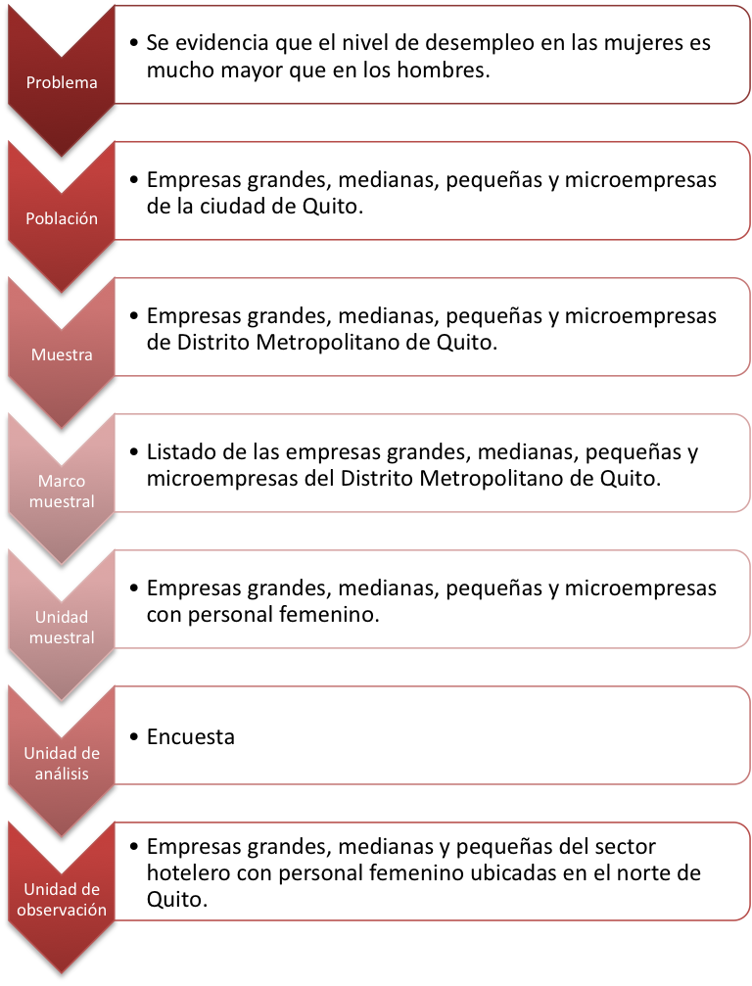
Se identifica la necesidad de conocer las principales razones por las cuales existe un mayor porcentaje de desempleo en las mujeres.
Fase cualitativa

Slide 9
Objetivo General
Realizar un estudio transversal del desempleo en las mujeres cabezas de hogar en el Distrito Metropolitano de Quito durante los años 2010 al 2015.
Objetivos Específicos
Conocer las principales razones del por qué no se les da la oportunidad de empleo a las mujeres.
Determinar las causas que los gerentes identifican para no contratar personal femenino.
Conocer qué pasa con la empresa cuando trabajan más mujeres que hombres.
Hipótesis
Se plantea la siguiente hipótesis en esta investigación:
H₀: El principal factor que incrementa el porcentaje de desempleo en las mujeres es la maternidad.

Slide 10
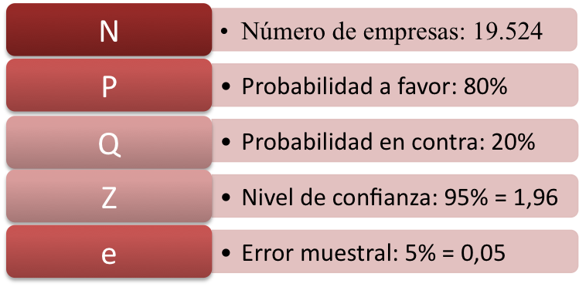
Aplicación de la fórmula universal: n = Z² PQN e² N + Z² PQ n = (1.96)² (0.8)(0.2)(19.524)
(0.05)² (19.524) + (1.96)² (0.8)(0.2) n = 12.000,54 = 243 encuestas
49,43
Para la investigación se utiliza el programa estadístico SPSS para obtener un análisis Univariado y Bivariado de cada una de las variables de estudio.

Slide 11
Análisis Univariado

Slide 12
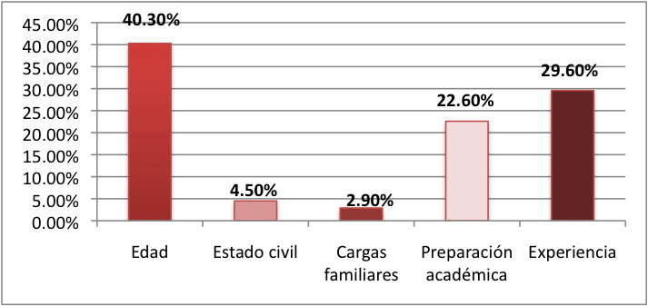
¿Cuál es el factor principal que considera al contratar personal femenino?

Slide 13
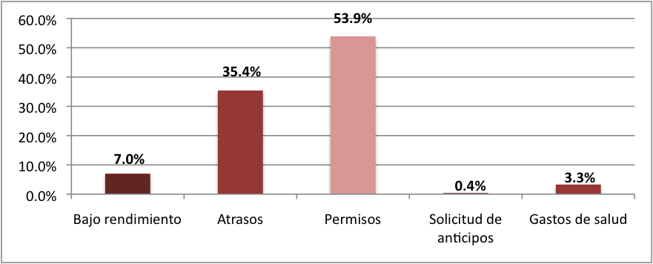
Señale el problema más frecuente que presenta el personal femenino en la relación laboral con su empresa.

Slide 14
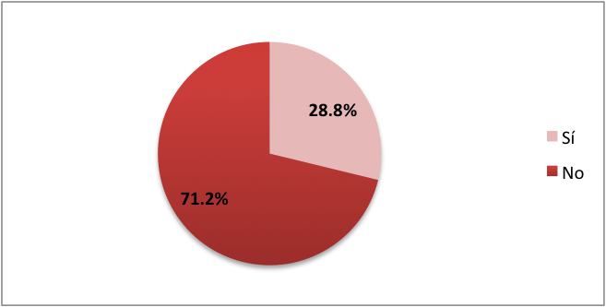
¿Proporciona usted capacitaciones externas a su personal femenino?

Slide 15
Análisis Bivariado

Slide 16
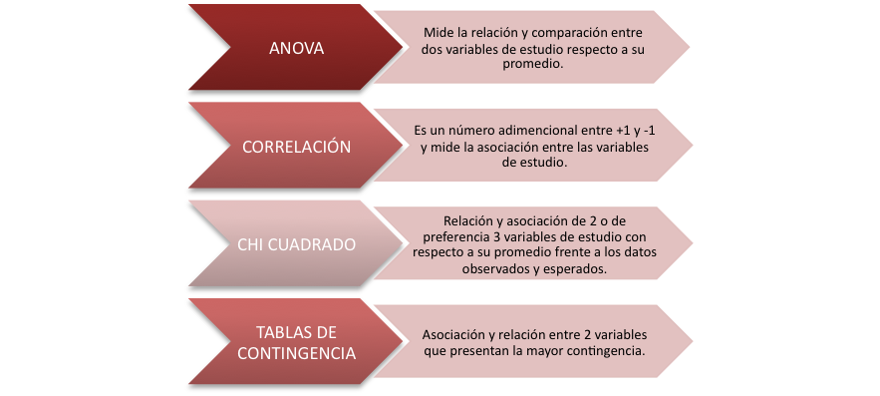
Componentes del análisis bivariado

Slide 17
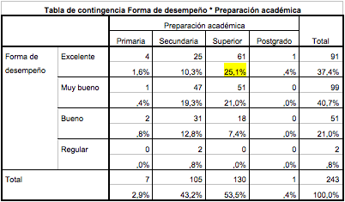
Contingencia entre las preguntas ¿Cuántas mujeres laboran en su empresa según la preparación académica? y Forma de desempeño de las mujeres en el trabajo.

Slide 18
Correlación entre las preguntas ¿Cuál es el factor principal que usted considera al contratar personal femenino? Y ¿A qué aspirante contrataría usted?.
Correlaciones
 |  | Factor principal | Preferencia al contratar
Factor principal | Correlación de Pearson | 1 | ,256
 | Sig. (bilateral) |  | ,000
 | N | 243 | 243
Preferencia al contratar | Correlación de Pearson | ,256 | 1
 | Sig. (bilateral) | ,000
 | N | 243 | 243

Slide 19
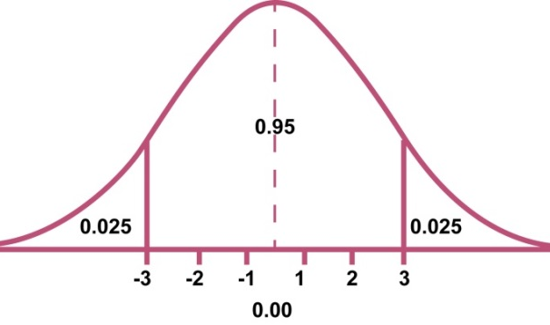
Anova de las preguntas ¿Cuál es el factor principal que se considera al contratar personal femenino? y ¿Cuántas mujeres laboran en su empresa según la preparación académica?
ANOVA
 | Suma de cuadrados | gl | Media cuadrática | F | Sig.
Inter-grupos | 20,449 | 4 | 5,112 | 7,008 | ,000
Intra-grupos | 173,609 | 239 | ,729
Total | 194,058 | 243

Slide 20
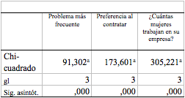
Chi cuadrado entre las preguntas:
¿Cuál el problema más frecuente que presenta su personal femenino en la relación laboral con su empresa?,
¿A qué aspirante contrataría usted?, y
¿Cuántas mujeres trabajan en su empresa?

Slide 21

Análisis de Oferta, Demanda y Demanda insatisfecha de empleo.

Slide 22
CAPÍTULO III
Estrategias y Propuestas

Slide 23
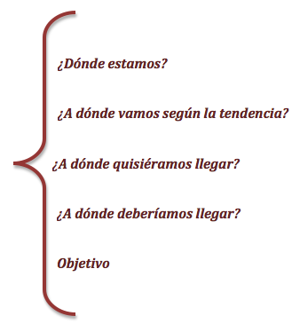
Método GAP

Slide 24
¿Dónde estamos?
MUJER
Incremento de fuentes de empleo público y privado
OBJETIVO
PROPUESTA
RESULTADO
Mejoramiento
de la ocupación
plena de
las mujeres.
Desarrollo
profesional
Desarrollo de capacitación
FUENTE OFICIAL
Demanda
insatisfecha
de empleo
34.22%

Slide 25
¿A dónde vamos según la tendencia?
MUJER
Incremento de fuentes de empleo público y privado
OBJETIVO
PROPUESTA
RESULTADO
Lento
mejoramiento
de la ocupación
plena de
las mujeres.
Desarrollo
profesional
Desarrollo de capacitación
FUENTE OFICIAL
Demanda
insatisfecha
de empleo
32.49%

Slide 26
¿A dónde quisiéramos llegar?
MUJER
Incremento de fuentes de empleo público y privado
OBJETIVO
PROPUESTA
RESULTADO
Rápido
mejoramiento
de la ocupación
plena de
las mujeres.
Desarrollo profesional
Desarrollo de capacitación
Demanda
insatisfecha
de empleo
10.00%

Slide 27
¿A dónde deberíamos llegar?
MUJER
Incremento de fuentes de empleo público y privado
OBJETIVO
PROPUESTA
RESULTADO
Desarrollo profesional
Desarrollo de Capacitación
UN PAÍS CON MUJERES PLENAMENTE DESARROLLADAS
80%
80%
80%

Slide 28
CAPÍTULO IV
Conclusiones y Recomendaciones

Slide 29
Conclusiones
Existen diferentes afectaciones del desempleo según el sexo de la persona desempleada. Estos reaccionan de forma diferente frente a esta problemática, sin embargo para ambos sexos el desempleo constituye el principal problema que enfrentan según el Barómetro del CIS de marzo 2012.
El problema más frecuente que presenta el personal femenino en el trabajo son los permisos los cuales se derivan de las responsabilidades de maternidad de la mujer.
De cada 100 empresas, 71 no proporcionan capacitaciones externas a su personal femenino. Estas esperan a que el personal llegue con conocimientos previos para de esta forma ahorrar sus recursos monetarios e invertirlos en otros factores que consideran más importantes.
Falta fuentes de empleo en el sector público y privado lo cual afecta en mayor porcentaje a la población femenina.

Slide 30
Recomendaciones
Se recomienda brindar especial atención al desempleo desde un punto de vista psicosociológico para así identificar las manifestaciones de este en el sector femenino y de esta manera brindar la ayuda respectiva a la mujer para que su angustia no afecte al entorno familiar especialmente a los niños y niñas.
Se recomienda la instalación de guarderías que brinden sus servicios a empresas específicas de tal manera que las mujeres reduzcan el número de permisos que piden a sus empleadores.
Se recomienda a las empresas proporcionar capacitaciones externas continuas a su personal femenino y considerar a este factor como una inversión para el desarrollo de sus entidades.
Se recomienda al Estado y al sector Privado, brindar oportunidades de empleo equitativas para hombres y mujeres valorando el desempeño que tiene cada uno como un ser con las mismas capacidades.

